Slide 1
De Castilla Site

Slide 2
Integrantes
Gaes N° : 6 Camila Alexandra Arias Ruiz
Vincent Camargo Giraldo
Juan Felipe Rodriguez Castilla
Juan Sebastian Junco

Slide 3

Agenda
Planteamiento del Problema
Objetivo General
Objetivos Específicos
Arquitectura en capas(Tecnologías a usar)
Diagramas del sistema a nivel de diseño
Diagrama de componentes
Diagrama de despliegue
Diagrama de paquetes
Modelo Entidad Relación (MER)
Diccionario de datos(Formato designado)
Componente de Diseño Web
Mockups
Maquetación

Slide 4
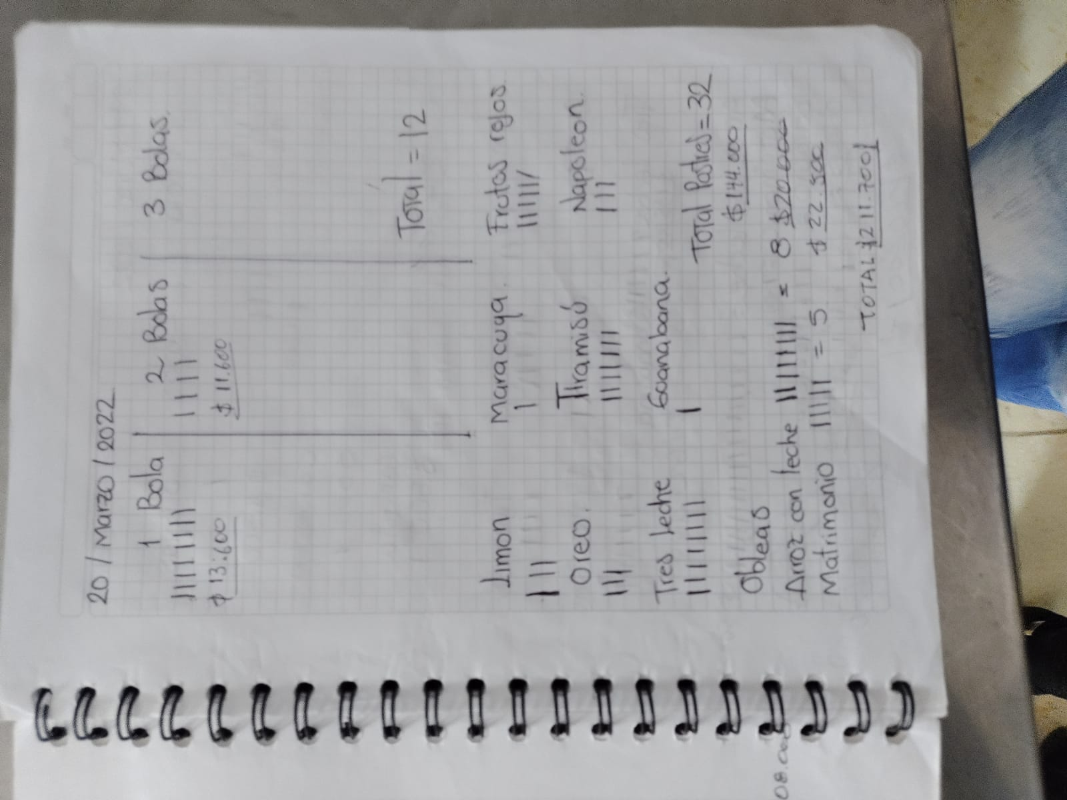
Planteamiento del problema
La necesidad de sistematizar los procesos que se vienen realizando manualmente en la Repostería De Castilla ubicada en Fontanar del Río [Suba] ya que hay dificultad en la gestión de la información en los procesos de inventario, ventas, proveedores y pedidos.

Slide 5
Objetivo General
Desarrollar un software para la empresa Repostería De Castilla con el fin de sistematizar los procesos de gestión ______ de información facilitando la organización, control y consulta de los registros que se manejan en la actualidad de manera manual.
_servicio al cliente
_procesos
_Competitividad

Slide 6
Objetivos Específicos
Facilitar el proceso de las ventas para tener conocimiento de los productos con mayor venta.
Controlar(Generar) el flujo de los pedidos que realizan los clientes a través de estados y reportes.
Ordenar(Controlar) de manera eficaz la existencia de productos e insumos en inventario para un mejor control y manejo de estos
Gestionar cuando se deben realizar pedidos a los proveedores, generando órdenes de compra de acuerdo a lo requerido.

Slide 7
Tecnologías a Utilizar
Arquitectura en capas
Capa | Tecnología
Presentación | Html5, CSS3, Bootstrap 5.3, Javascript 10.19.0
Lógica de negocio | JDK 17, EJB 3.1, ServLet 1.1, GlassFish 6.2.3, Hibernate 6.1.4
Persistencia | MySQL 8.0, JPA, DAO,DTO

Slide 8
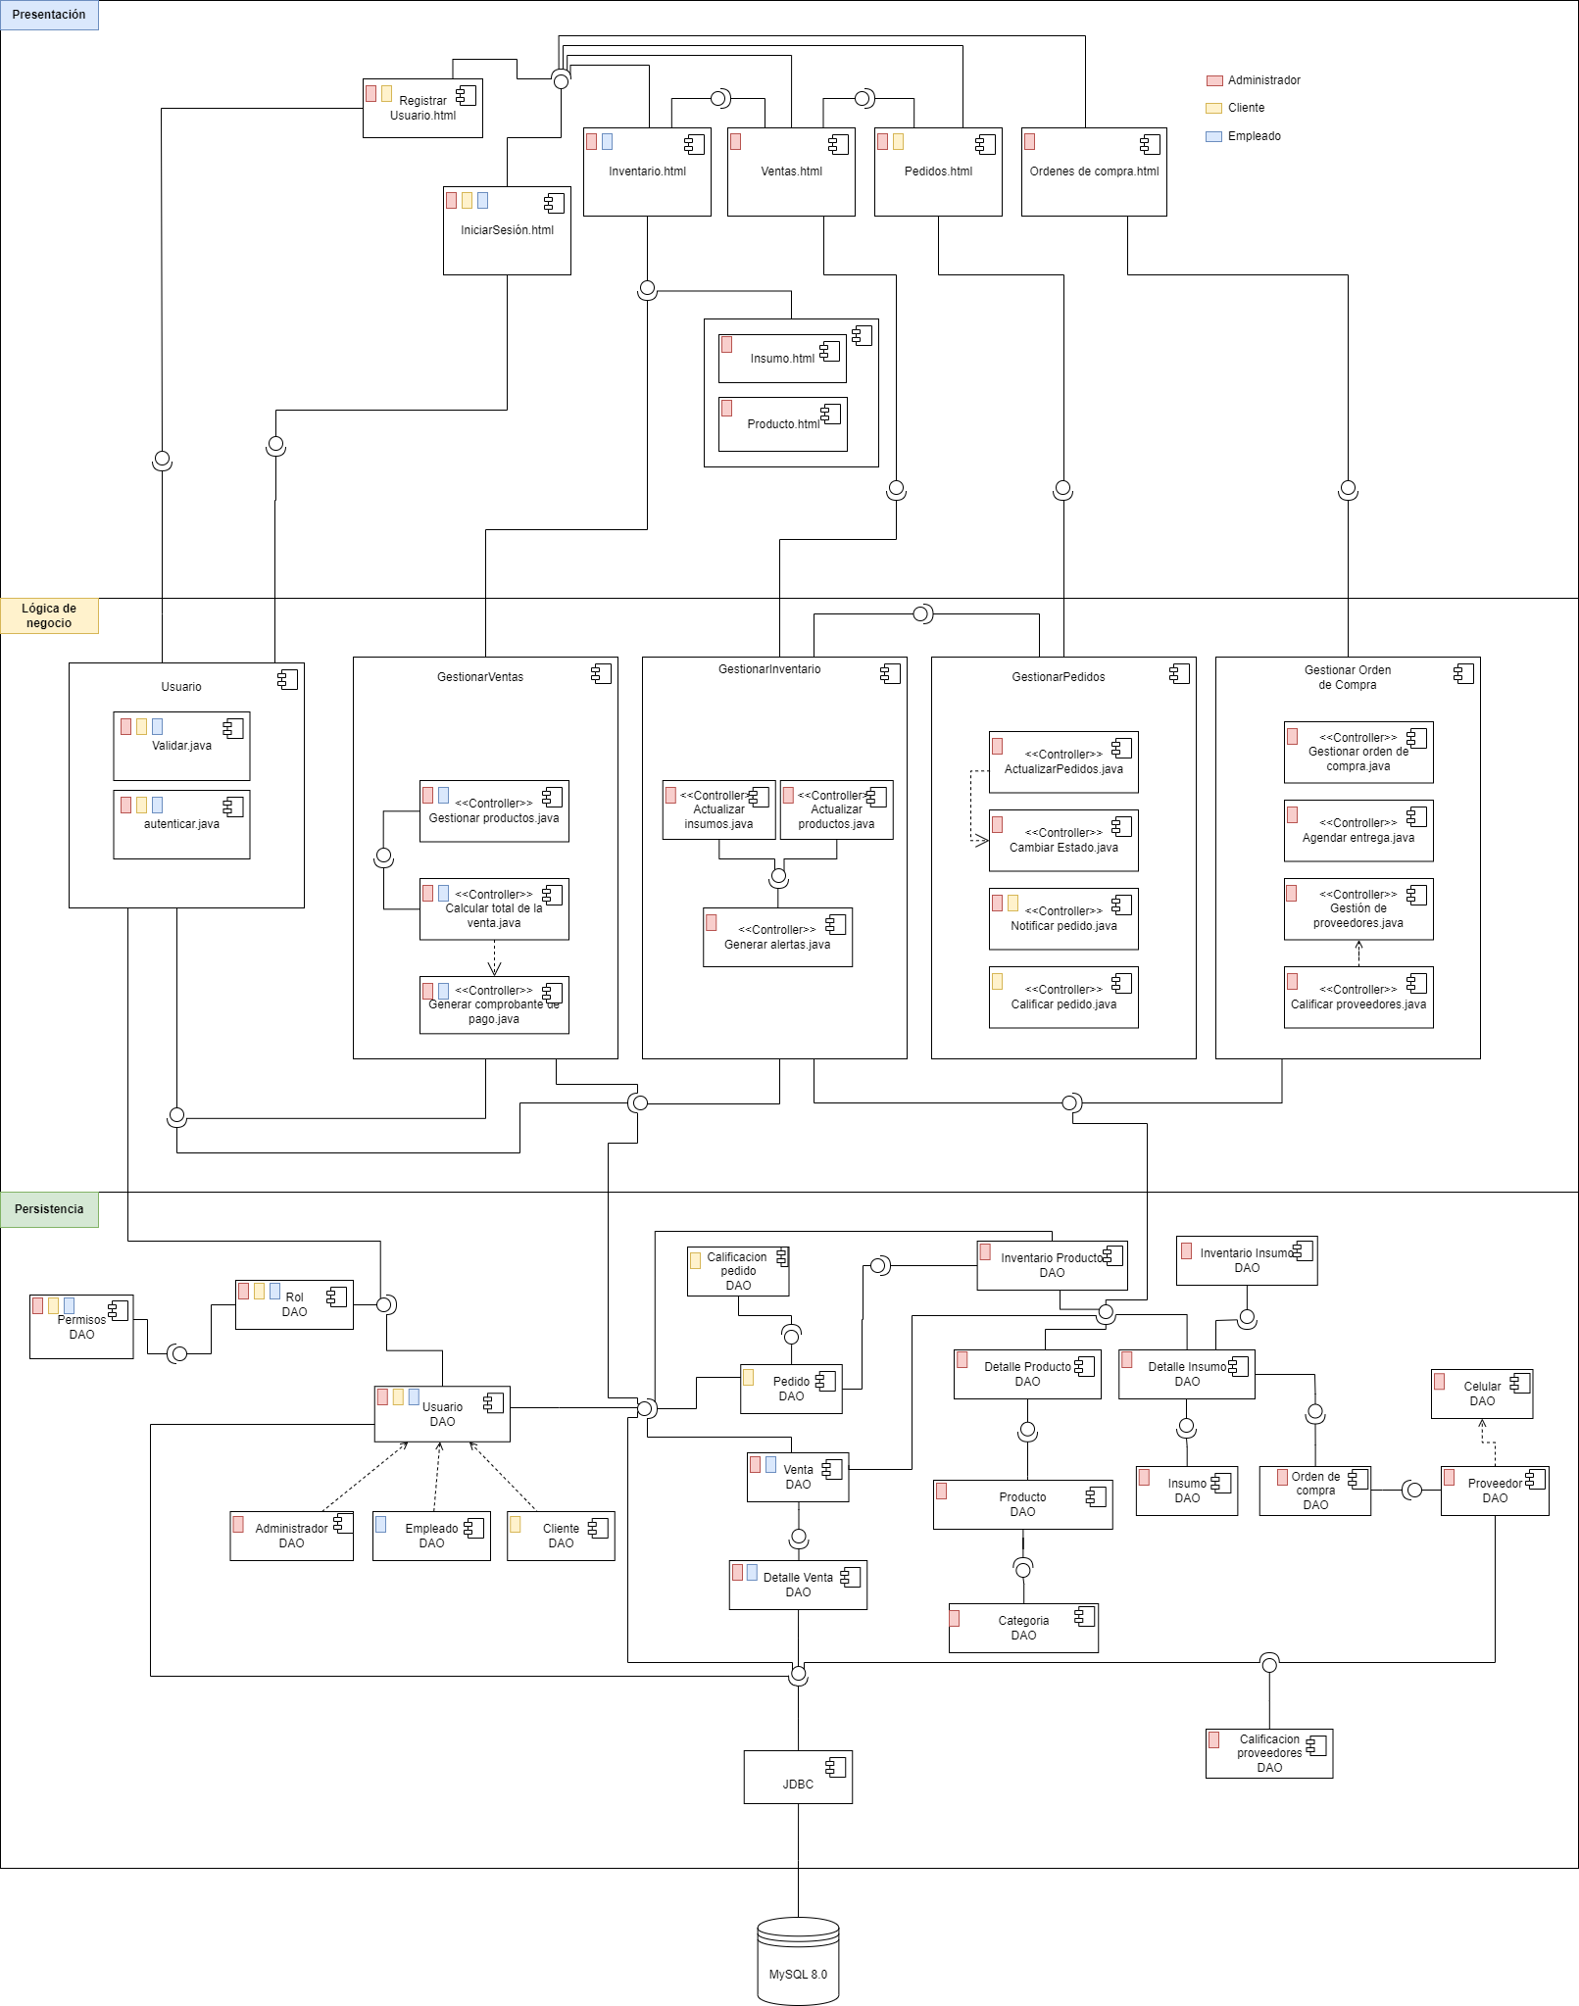
Diagramas del sistema a nivel de diseño
Diagrama de Componentes

Slide 9
Diagramas del sistema a nivel de diseño
Diagrama de Componentes

Slide 10
Diagramas del sistema a nivel de diseño
Diagrama de Componentes

Slide 11
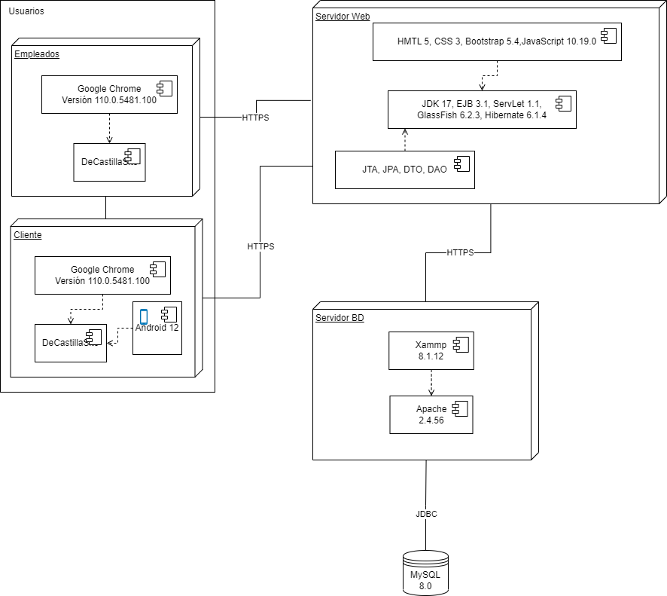
Diagramas del sistema a nivel de diseño
Diagrama de Despliegue

Slide 12
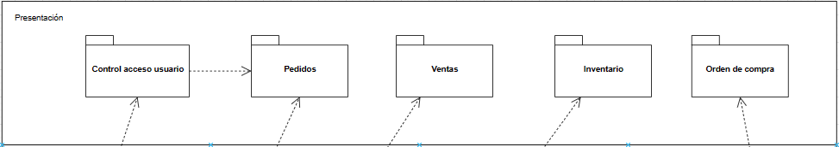
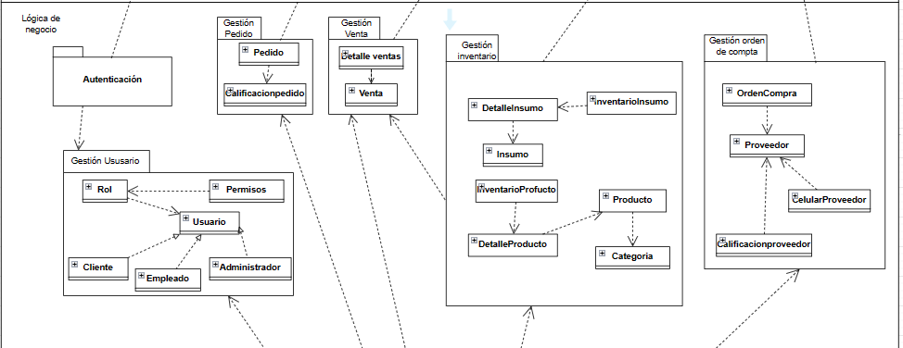
Diagramas del sistema a nivel de diseño
Diagrama de Paquetes

Slide 13
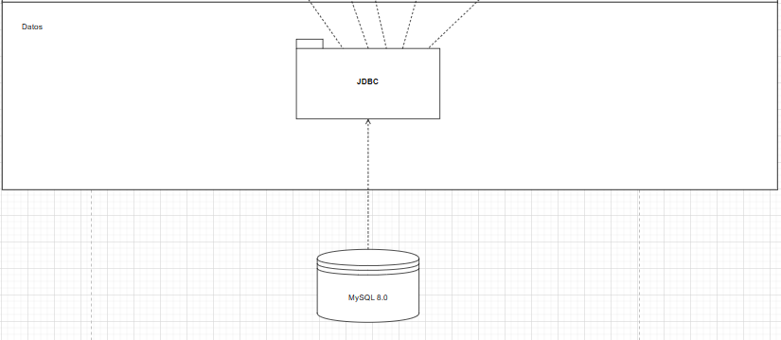
Diagramas del sistema a nivel de diseño
Diagrama de Paquetes

Slide 14
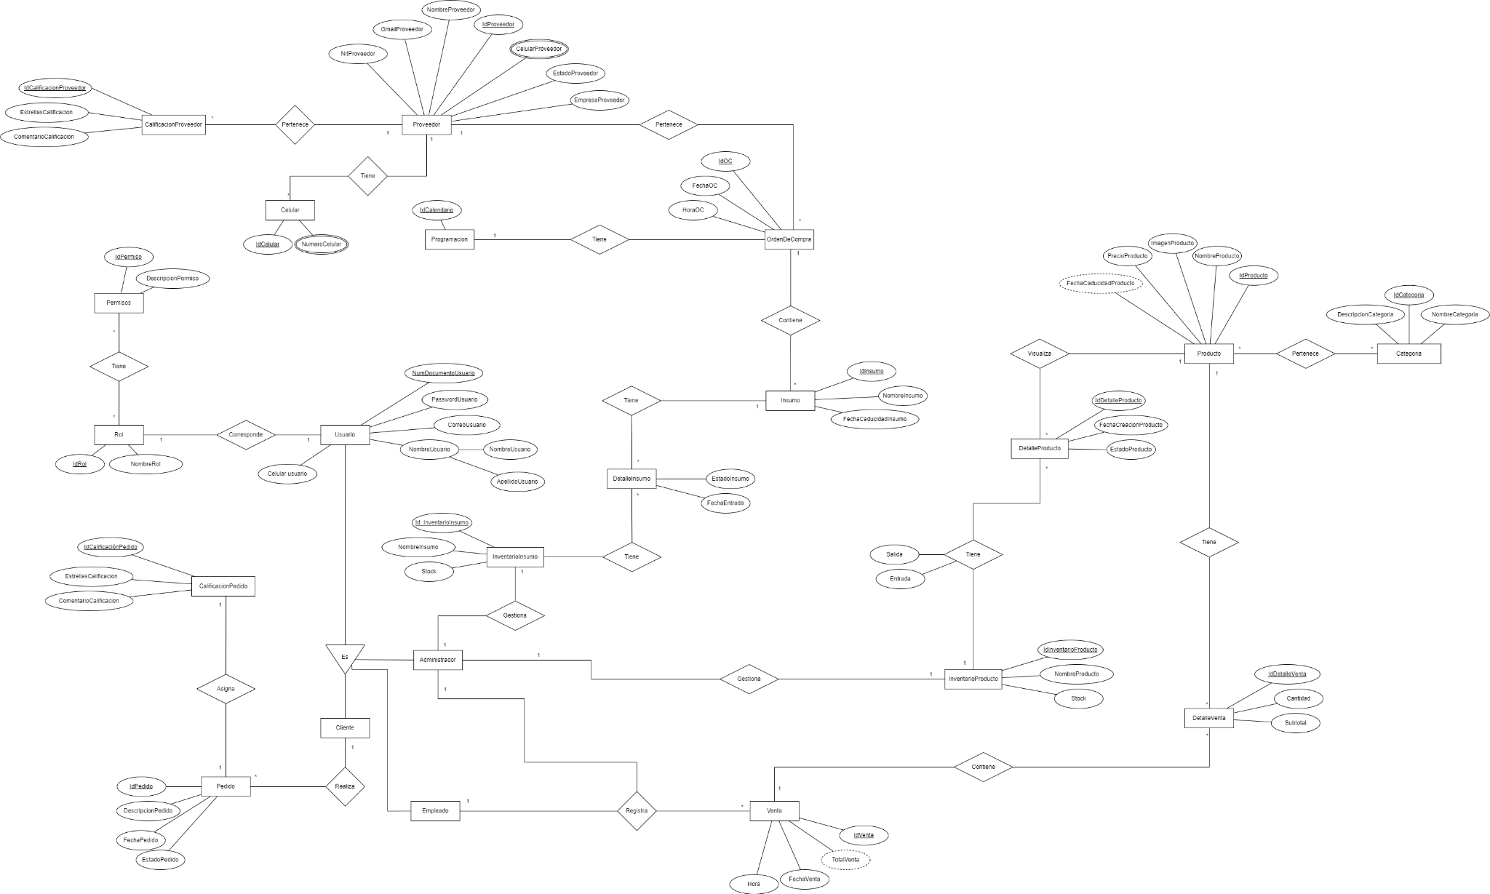
Diseño de base de datos
Modelo Entidad Relación

Slide 15
Diseño de base de datos
Modelo Entidad Relación

Slide 16
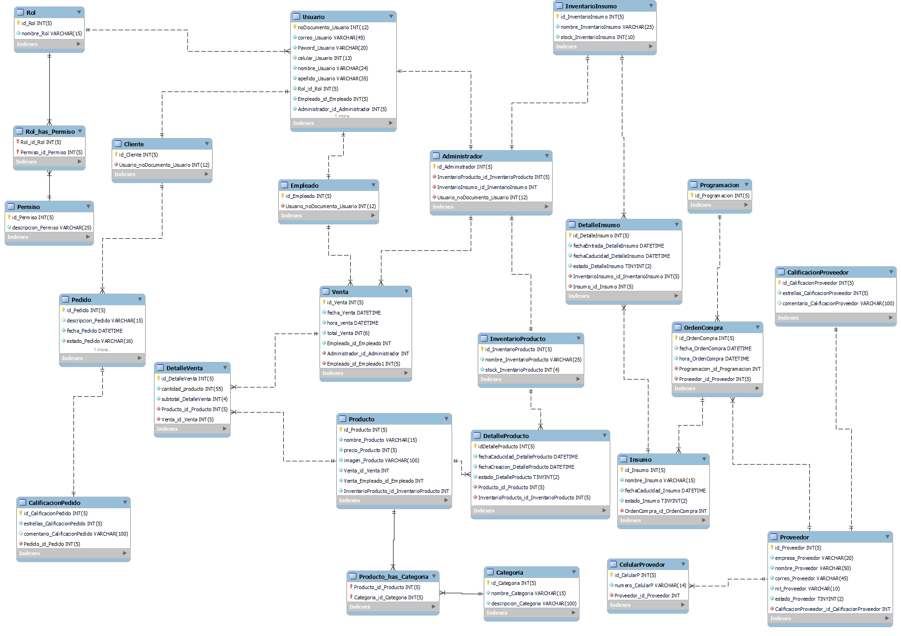
Diseño de base de datos
Modelo Relacional

Slide 17
Diseño de base de datos
Modelo Relacional

Slide 18
Diseño de base de datos
Diccionario de Datos
Tabla | Nombre atributo | Nombre Campo | Tipo de dato | Longitud | Llave | Nulo | Descripción
Proveedor | id_Proveedor | Id proveedor | INT | 5 | PK | No | Identificación única a un proveedor
Proveedor | empresa_Proveedor | Empresa o Entidad | VARCHAR | 20 |  | No | Nombre de la empresa o entidad a quien se le pide los insumos
Proveedor | nombre_Proveedor | Nombre Proveedor | VARCHAR | 50 |  | No | Nombre del repartidor de insumos
Proveedor | correo_Proveedor | Correo Del Proveedor | VARCHAR | 45 |  | No | Correo de la empresa o entidad para mejor comunicación del administrador

Slide 19
Diseño de base de datos
Diccionario de Datos
Tabla | Nombre atributo | Nombre Campo | Tipo de dato | Longitud | Llave | Nulo | Descripción
Proveedor | nit_Proveedor | Nit Proveedor | VARCHAR | 10 |  | No | Información adicional de la empresa en términos legales
Proveedor | estado_Proveedor | Estado Proveedor | TINYINT | 2 |  | No | Si el proveedor tiene una calificación menor a tres estrellas estos tendrán un estado de no recomendados
Proveedor | CalificacionProveedor_id_CalificacionProveedor | Id calificación proveedor | INT | 5 | FK | No | Identificador única de la calificación de proveedores

Slide 20
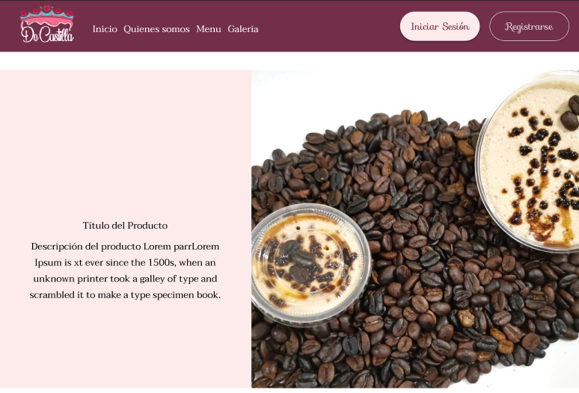
Componentes de diseño web
Mockups
https://github.com/AriasCamilaA/maquetacionDeCastilla.github.io.git
https://ariascamilaa.github.io/maquetacionDeCastilla.github.io/

Slide 21
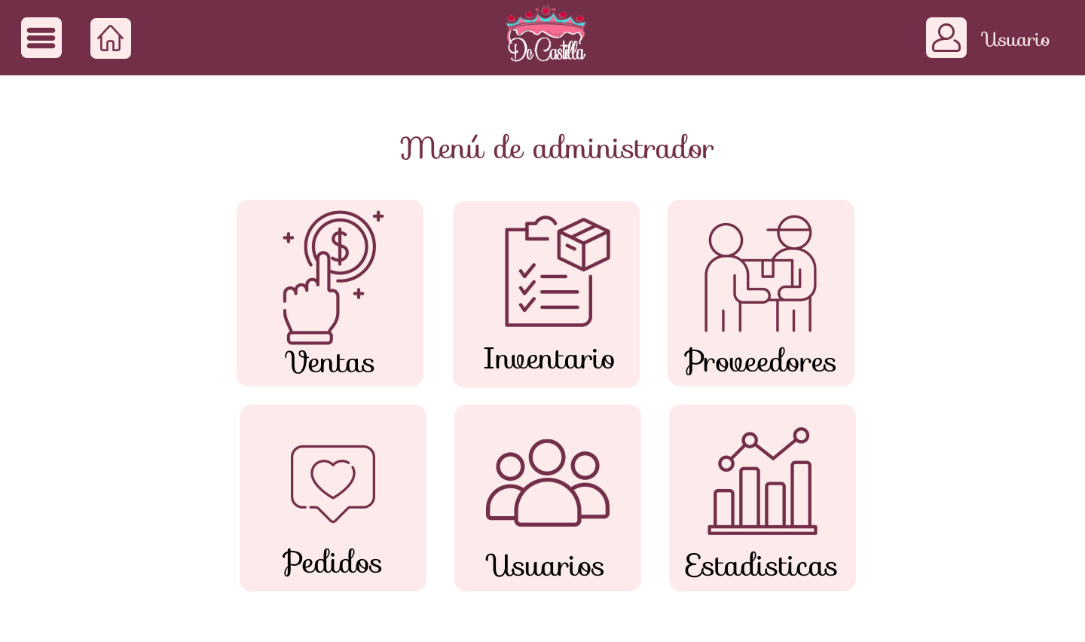
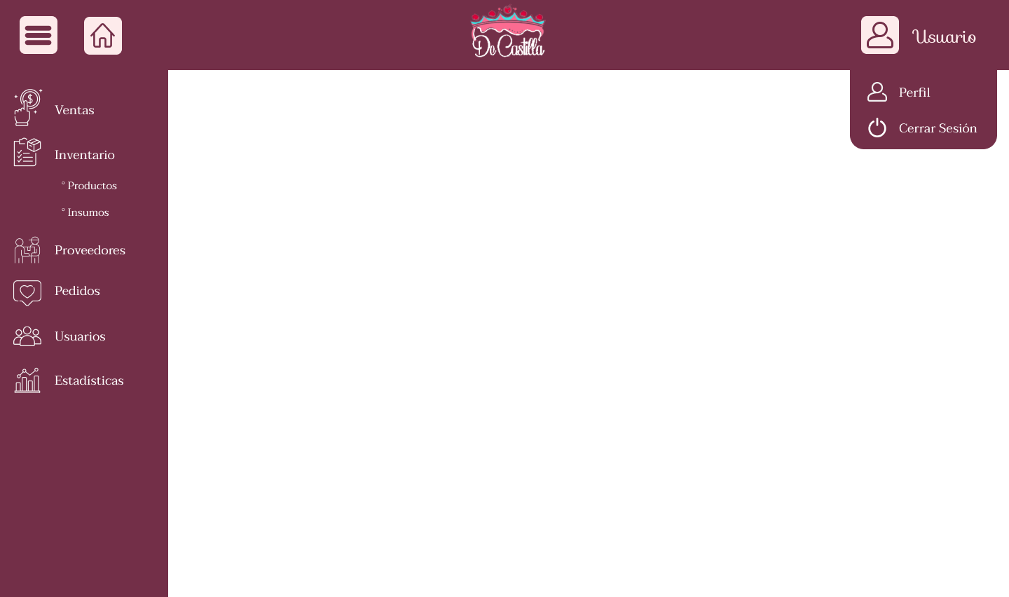
Componentes de diseño web
Mockups

Slide 22
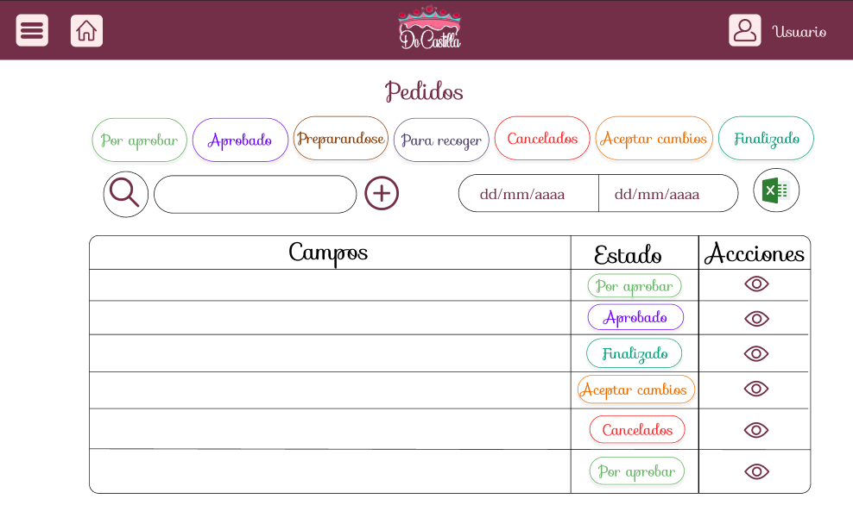
Componentes de diseño web
Mockups

Slide 23
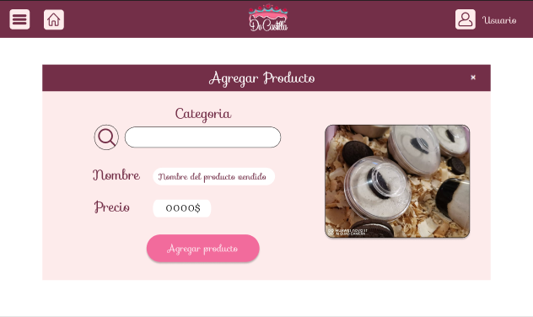
Componentes de diseño web
Mockups

Slide 24
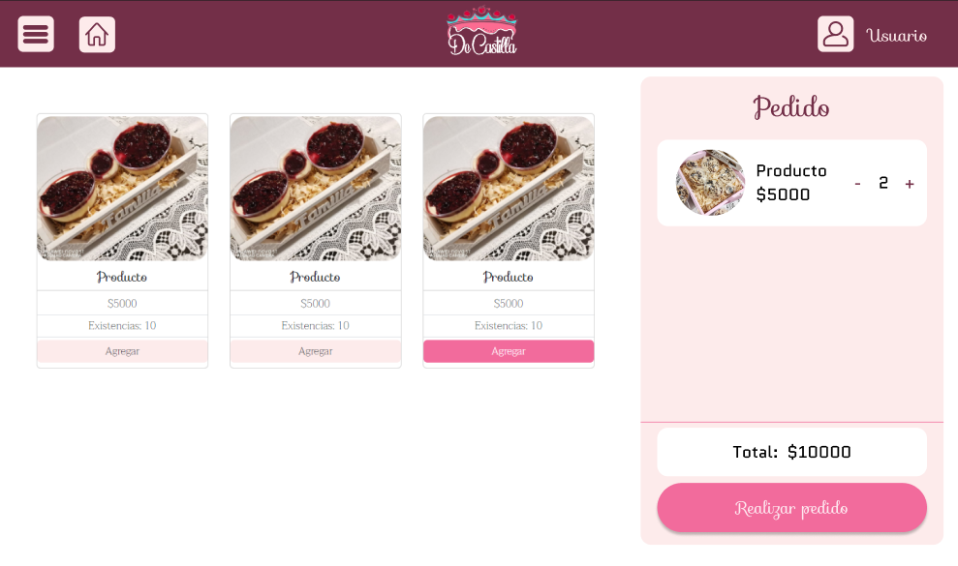
Componentes de diseño web
Mockups

Slide 25


Componentes de diseño web
Mockups

Slide 26


